Slide 1
Тема доклада: «Импортозамещение на стратегических объектах»
Докладчик: Салибгареева Валерия Романовна

Slide 2
Салибгареева Валерия Романовна
Обучаюсь в 11 классе Сургутского естественно-научного лицея на социально-экономическом направлении
Дальнейшую профессиональную деятельность планирую связать с экономикой и предпринимательским делом
В свободное время занимаюсь изучением иностранных языков
Место для фотографии
докладчика

Slide 3
«ИМПОРТОЗАМЕЩЕНИЕ НА СТРАТЕГИЧЕСКИХ ОБЪЕКТАХ»
Цель: разработка графического прототипа веб сайта по импортозамещению оборудования
План:
Изучить сущности и роли материально – технического снабжения для производственного предприятия;
Найти необходимости замещения импортных материально – технических ресурсов на аналоги отечественного производства;
Выяснить какие отечественные производства пришли на смену иностранным компаниям при решении проблем с заменой оборудования.
Создать графический прототип сайта, который поможет предприятиям сократить время на поиск поставщиков с помощью создания актуальных заявок

Slide 4
ИМПОРТОЗАМЕЩЕНИЕ НА СТРАТЕГИЧЕСКИХ ОБЪЕКТАХ»
Отдел материально-технического обеспечения занимается:
определением потребности в материально-технических ресурсах;
поиском и покупкой ресурсов (товаров/услуг);
организацией доставки, хранением и выдачей потребителям на предприятии.
Материальные ресурсы предприятия – это предметы труда, которые используются для производства товаров и предоставления услуг

Slide 5
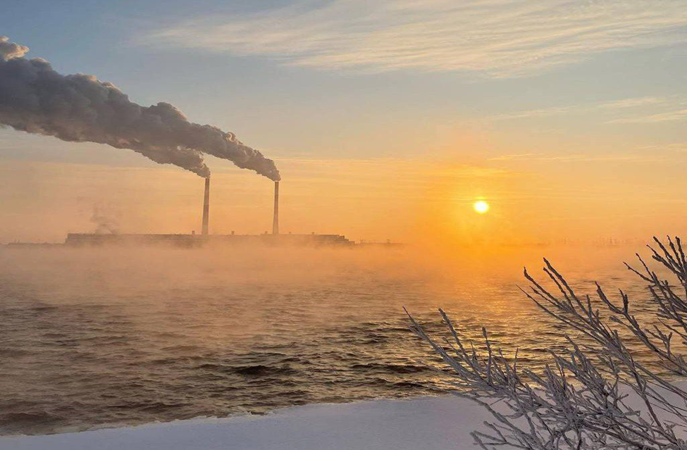
ИМПОРТОЗАМЕЩЕНИЕ НА СТРАТЕГИЧЕСКИХ ОБЪЕКТАХ»
В 2010-2011 годах филиалом «Сургутская ГРЭС-2» ПАО «Юнипро», проведена модернизация оборудования и введены в эксплуатацию 4 новых парогазовых энергоблока (общей мощностью 1600 МВт). Поставщиком турбин, была американская компания General Electric.

Slide 6
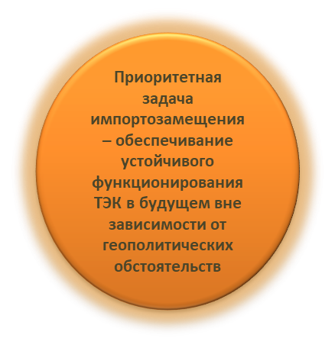
ИМПОРТОЗАМЕЩЕНИЕ НА СТРАТЕГИЧЕСКИХ ОБЪЕКТАХ»
Направления в области теплоэнергетического (ТЭК) комплекса РФ с большой долей зависимости от иностранных компаний поддерживающих санкции:
отдельные виды насосов ;
большая часть компрессоров;
автоматизированные системы управления;
импортных газовых турбин большой мощности.
Зависимость ТЭК от иностранных компаний угрожает долгосрочной энергетической и экономической безопасности страны.

Slide 7
Российские компании пришедшие на смену иностранным поставщикам:
ООО «General Electric» США | ООО «Русские газовые турбины» Россия | Поставка и обслуживание турбин большой мощности.
«Bosch Rexroth» Германия | ООО «Грин Лайн» Россия | Техническое обслуживание гидравлики и автоматизированных оборудования.
«Atlas Copco» Бельгия | ООО «ПК компрессор» Россия | Поставка и обслуживание компрессорного оборудования.
«Emerson Electric» США | ЗАО «Метран» Россия | Поставка измерительных и аналитические приборов, клапаны и приводы.
ООО «Ропер» США | ООО «Статконтроль» Россия | Поставка и обслуживание программно-технических комплексов автоматизированных систем управления.
Место для ваших изображений и текста.
Добавляйте слайды, нажав правой кнопкой мыши на данный слайд справа. Далее выберите пункт «Дублировать слайд».

Slide 8
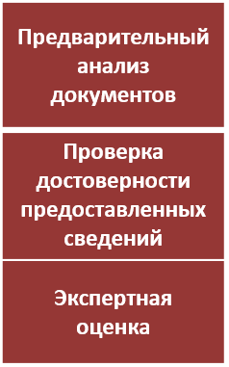
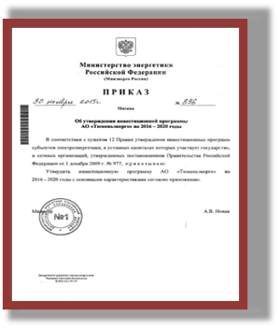
ИМПОРТОЗАМЕЩЕНИЕ НА СТРАТЕГИЧЕСКИХ ОБЪЕКТАХ»
Описание процесса подготовки и подачи заявок :
ВЕБ-САЙТ
Филиал
«Сургутская ГРЭС-2»
Утвержденный перечень продукции по импортозамещению
Завод – изготовитель/поставщик услуг

Slide 9
«ИМПОРТОЗАМЕЩЕНИЕ НА СТРАТЕГИЧЕСКИХ ОБЪЕКТАХ»
Разработка графического прототипа сайта по импортозамещению материально – технических ресурсов отечественными аналогами производства

Slide 10
ИМПОРТОЗАМЕЩЕНИЕ НА СТРАТЕГИЧЕСКИХ ОБЪЕКТАХ»
Заключение

